Slide 1
Noções de linguagens de programação para linguistas
Pablo Arantes

Slide 2
Computação
Difícil de dar uma definição precisa
Questão pode ser abordada do ponto de vista da matemática, da filosofia, das ciências cognitivas, da engenharia, entre outros
Geralmente tem pelo menos três componentes:
Dados de entrada
Processamento segundo um número finito de passos bem definidos
Resultado
Dispositivos diversos podem realizar computações

Slide 3
Os exemplos acima são dispositivos de computação analógicos
Quando pensamos em computadores, no entanto, em geral estamos falando de computadores digitais
Discutiremos posteriormente os elementos universais na computação
Equivalência funcional: uma mesma computação pode ser implementada por mecanismos diferentes (pode-se somar números com papel e lápis, pedras, ábaco, calculadora etc)
Computadores digitais tem a vantagem de serem máquinas de computação universais, podem ser adaptar a possivelmente qualquer computação desejada

Slide 4
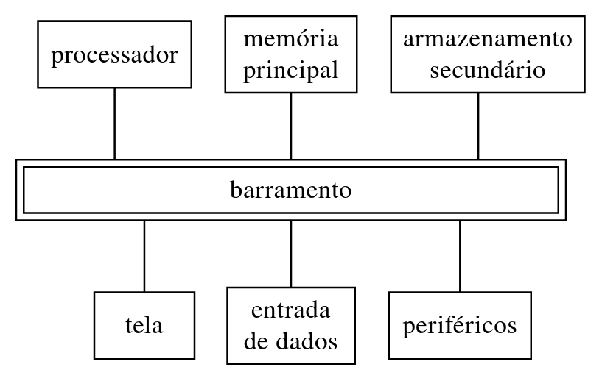
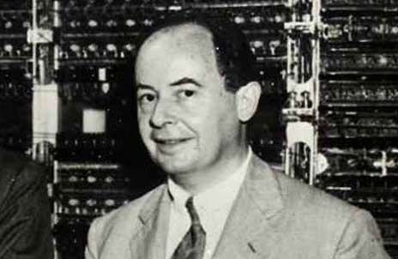
Arquitetura do computador digital
John von Neumann (1903 - 1957)

Slide 5
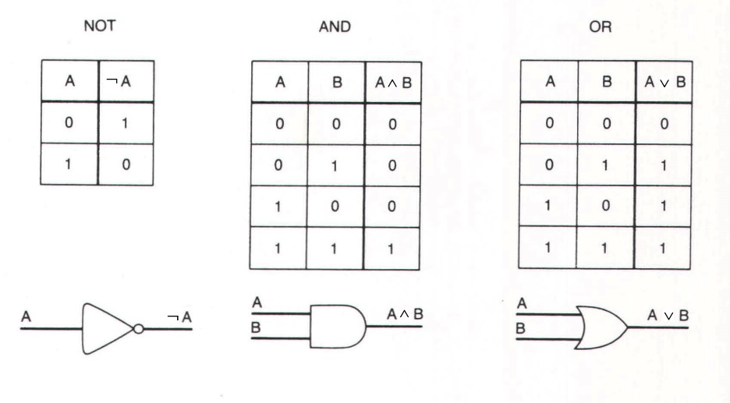
Blocos de construção universais
Operadores lógicos

Slide 6
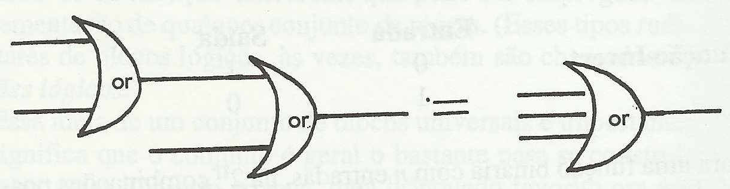
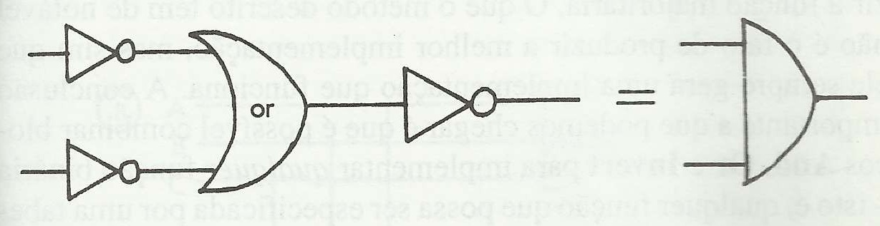
Equivalências entre operadores
Combinação de operadores elementares

Slide 7
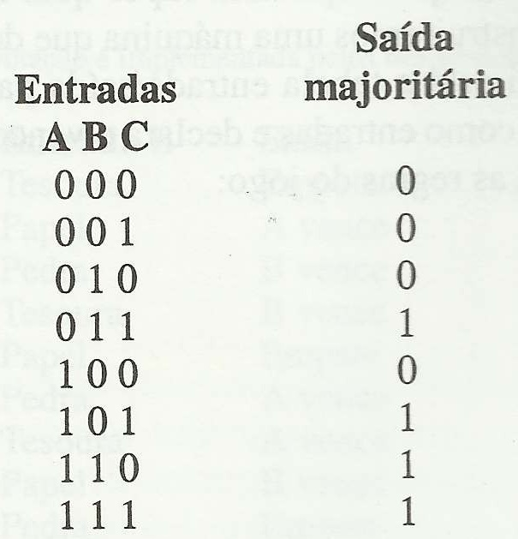
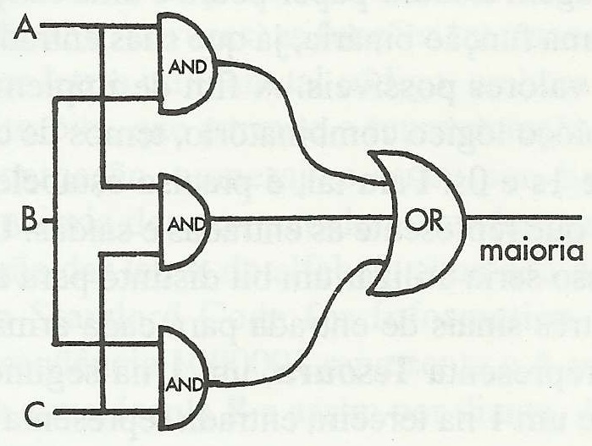
Criando um operador complexo a partir de uma especificação

Slide 8
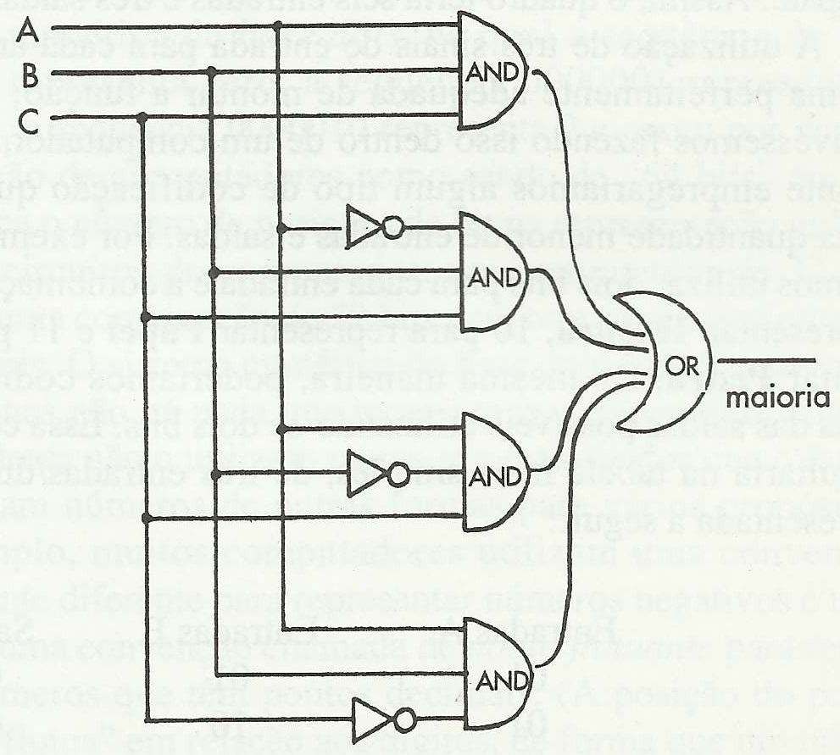
Uma alternativa equivalente

Slide 9
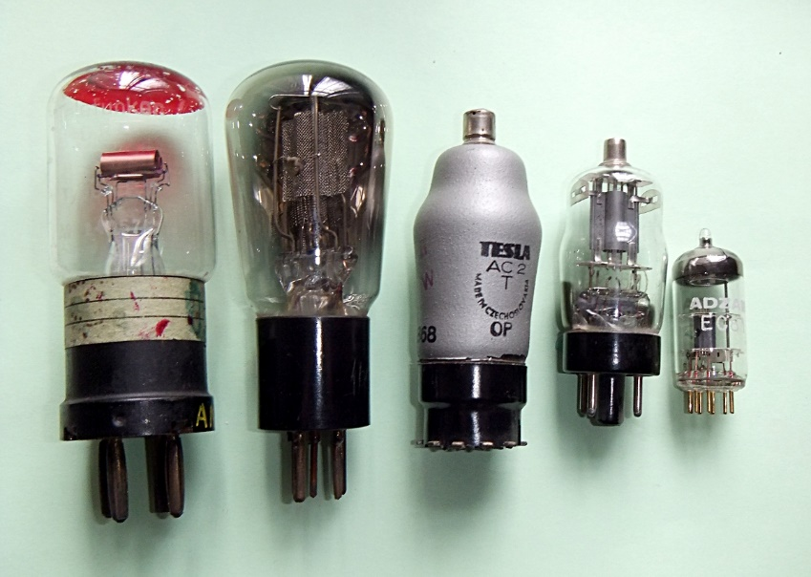
Equivalência funcional
Diferentes combinações dos operadores lógicos podemos emular uma grande classe de operações.
Diversos mecanismos no mundo podem emular o comportamento de um operador lógico.
Mecanismos hidráulicos, polias e pesos
Componentes eletrônicos: válvulas e transistores

Slide 10

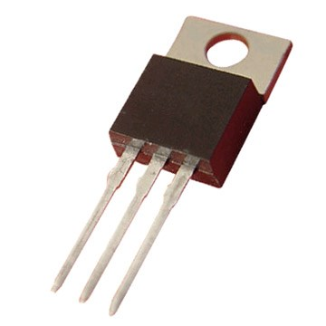
Transistor (1947)
entrada de corrente
saída de corrente
controle

Slide 11
Classificações e tipologias
Baixo nível e alto nível
Compiladas e interpretadas
Fortemente tipadas (strong-typed) e dinâmicas (dynamic/scripting languages

Slide 12
Baixo nível e alto nível
Em linguagens de baixo existe uma correspondência direta entre a linguagem e o conjunto de instruções fornecido pela arquitetura de um processador específico.
Nenhuma abstração entre a especificação de um programa (o que ele deve fazer) e a arquitetura do computador.
Controla-se diretamente o comportamento dos "blocos de construção".
Linguagens simples, mas em geral difíceis de usar e dominar, pois envolvem muitos detalhes do funcionamento dos diferentes processadores.

Slide 13
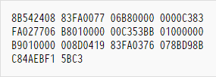
Exemplos
Linguagem de máquina (machine code)
Roda diretamente no processador sem necessidade de transformação
Processador x86 de 32 bits
4 bytes de 8 bits (= 32 bits)
código hexadecimal
Notes:
Abrir um programa executável em um editor de textos para mostrar os códigos hexadecimais
<number>

Slide 14
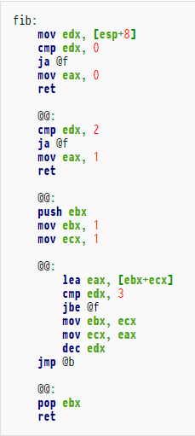
Exemplos
Linguagens assembly
Um pouco mais amigáveis do que a linguagem de máquina
Recursos mnemônicos para fazer referência às características do processador (registradores, instruções etc)
O programa é transformado em linguagem de máquina por meio de uma ferramenta auxiliar chamada assembler
Também são específicas para uma arquitetura
instruções
registradores

Slide 15
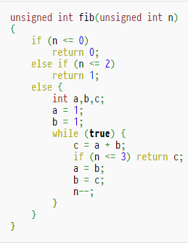
Em linguagens de alto nível, grande parte dos detalhes da execução do código não precisa ser especificada diretamente no programa.
Não é preciso, por exemplo, dizer em que parte da memória os valores usados pelo programa serão armazenados (abstração).
Programas escritos nestas linguagens são traduzidos (compilados) para assembly e finalmente para linguagem de máquina para poderem ser executados.
Exemplo: C

Slide 16
Compiladas e interpretadas
Compilação é uma das etapas que transformam um programa escrito em uma determinada linguagem em código de máquina executável.
Em geral, trata-se da tradução de um código fonte (“texto” do programa, conjunto de instruções) programado em uma linguagem de programação de alto nível para uma linguagem de nível mais baixo (assembly ou binária).
Supõe uma outra etapa, a linkagem, em que o resultado produzido pelo compilador (object

Slide 17
Em linguagens compiladas, as etapas devem ser realizadas separadamente: escrever o programa, compilar e linkar.
Exemplos: Fortran, C, C++.
Para certas linguagens existem interpretadores, que usam diversas técnicas quem permitem que o código fonte seja executado diretamente e o resultado seja apresentado ao usuário sem a necessidade de compilação e linkagem explícitas.
Linguagens interpretadas agilizam o processo de desenvolvimento de um programa por eliminar as etapas de compilação e linkagem.
Em função das técnicas usadas pelos interpretadores, um programa interpretado tende a rodar mais lentamente do que um programa compilado.
Exemplos: Python, Perl, PHP, R, Ruby, Matlab

Slide 18
Fortemente tipadas e dinâmicas
Em linguagens fortemente tipadas é preciso especificar explicitamente certas características das partes de que se compõe um programa.
Essas características são chamadas de tipos e são convenções a respeito de como armazenar e representar informações de diferentes tipos.
Números inteiros são armazenados de forma diferente de números reais; texto é armazenado de forma diferente de números etc.
Declaração de tipo ajuda a evitar erros de execução, como somar um número com uma string de texto.

Slide 19

C
Python
declaração de tipo

Slide 20
Paradigmas de programação
Diferentes concepções de como a computação deve ser expressa em termos mais abstratos.
Três grandes linhas (entre muitas outras):
Estruturada/imperativa
Funcional
Lógica

Slide 21
Programação estruturada
Caracteriza-se pela presença de sub-rotinas, estruturas em bloco e estruturas de controle
Sub-rotinas: encapsulamento de trechos de código em funções, métodos etc que podem ser referidos em outros pontos no código
Blocos: sintaxe que permite tratar um grupo de instruções como uma unidade
Estruturas de controle: organizam o fluxo de comandos e instruções presentes no programa (execução sequencial, condicionais e iteração)

Slide 22
Funcional
Aplica à computação a ideia de função assim como usada na matemática; uma função associa parâmetros de entrada a um resultado.
É um paradigma declarativo; a computação é especificada em um nível mais abstrato do que no paradigma imperativo/procedimental.
Evita mudar o estado de variáveis ao longo de um programa; ao invés de estruturas de controle como iterações, linguagens funcionais tendem a empregar funções recursivas, isto é, funções que invocam a si mesmas em sua definição (ver exemplo de Python)
Algumas linguagens de programação são puramente funcionais (Haskell, F#), mas outras são híbridas (Python, Ruby, R p.e

Slide 23
Lógica
Computação baseada na lógica formal.
Um programa neste paradigma é uma coleção de fatos e regras enunciados em forma lógica.
A computação é realizada por meio de operações como dedução ou inferência a partir dos fatos e regras especificados.

Slide 24
human(socrates). [fato]
mortal(X) :- human(X). [regra]
?- mortal(socrates). [consulta]
yes
?- mortal(P). [consulta]
P = socrates

